Slide 1





หน่วยการเรียนรู้ที่
9
เกจวัดรูขนาดเล็ก
(Small Hole Gauge)

Slide 2
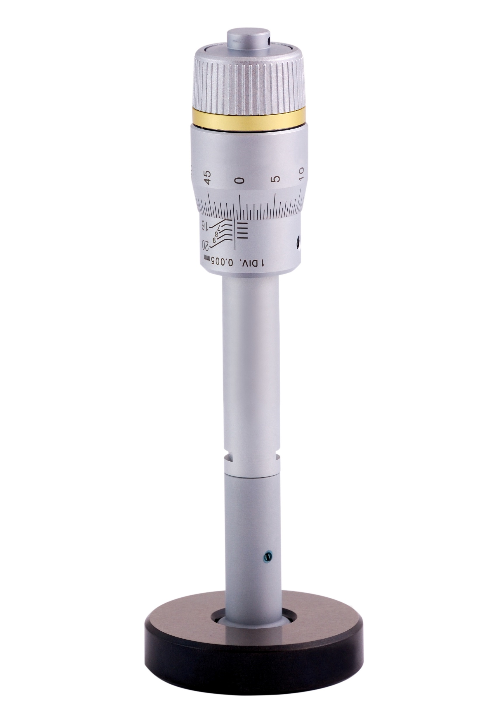
สาระการเรียนรู้
1.
ส่วนประกอบของเกจวัดรูขนาดเล็ก
2.
วิธีใช้งานเกจวัดรูขนาดเล็ก
3.
การเก็บและการบำรุงรักษาเกจวัดรูขนาดเล็ก

Slide 3

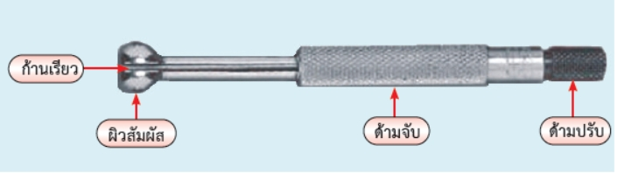

1. ส่วนประกอบของเกจวัดรูขนาดเล็ก
เกจวัดรูขนาดเล็กประกอบด้วยส่วนหลัก ๆ ที่สำคัญ คือ ด้ามปรับ ด้ามจับ ผิวสัมผัส และก้านเรียว ด้ามปรับสามารถปรับให้ผิวสัมผัสขยายออกหรือลดลงได้ เมื่อหมุนด้ามปรับตามเข็มนาฬิกาก้านเรียวที่อยู่ส่วนปลายจะถูกดึงขึ้นทำให้ผิวสัมผัสขยายออกสัมผัสกับชิ้นงาน ในทางตรงกันข้ามถ้าหมุนด้ามปรับทวนเข็มนาฬิกาจะทำให้ผิวสัมผัสลดขนาดลง ส่วนประกอบของเกจวัดรูขนาดเล็ก ดังรูป

Slide 4

2. วิธีใช้งานเกจวัดรูขนาดเล็ก
ข้อแนะนำ : การปรับผิวสัมผัสของเกจวัดรูนั้นมีความสำคัญมาก ควรปรับให้ไม่ตึงหรือหลวมเกินไป
1.
ใช้บรรทัดเหล็กหรือเวอร์เนียร์คาลิเปอร์วัดขนาดของรูที่ต้องการวัด
2.
เลือกขนาดของเกจวัดรูให้มีขนาดใกล้เคียงกับขนาดของรู
3.
ทำความสะอาดรูและเกจวัดรู
4.
ปรับขนาดของเกจวัดรูให้เล็กกว่าขนาดของรูที่จะวัด จากนั้นใส่เครื่องมือเข้าไปในรู
5.
ปรับด้ามปรับจนกระทั่งรู้สึกว่าผิวสัมผัสของเกจวัดสัมผัสกับชิ้นงานพอดี
6.
เมื่อรู้สึกว่าสัมผัสพอดีกับชิ้นงานแล้ว ให้โยกด้ามจับไปมาเพื่อหาตำแหน่งที่สึกหรอมากที่สุด จากนั้นปรับอีกครั้งหนึ่ง
7.
ดึงเกจวัดรูขึ้นมาในแนวตรงและนำมาวัดถ่ายขนาดด้วยไมโครมิเตอร์วัดนอก

Slide 5
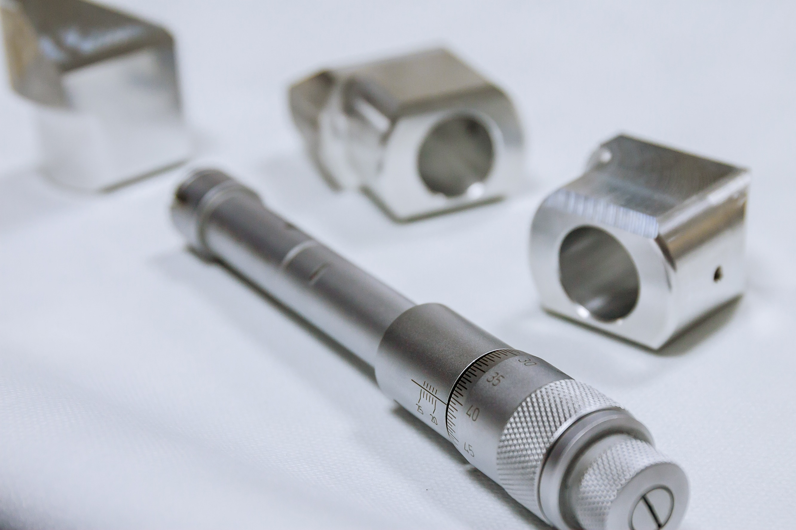
3. การเก็บและการบำรุงรักษาเกจวัดรูขนาดเล็ก
1.
ทำความสะอาดชิ้นงานและเกจวัดรูก่อนวัด
2.
ผิวของรูชิ้นงานต้องเรียบ
3.
คลายล็อกแกนวัดหลังใช้งานทุกครั้ง
4.
ทำความสะอาดและชโลมน้ำมันทุกครั้งหลังใช้งาน
5.
เก็บเกจวัดรูแยกจากเครื่องมืออื่น

